Slide 1
第4讲 字符设备驱动
jmiao1
2021-01-02

Slide 2
cdev
■ 系统分层
■ 字符驱动概念
■ 驱动demo
■ 应用层调用
■ API变化移植问题

Slide 3
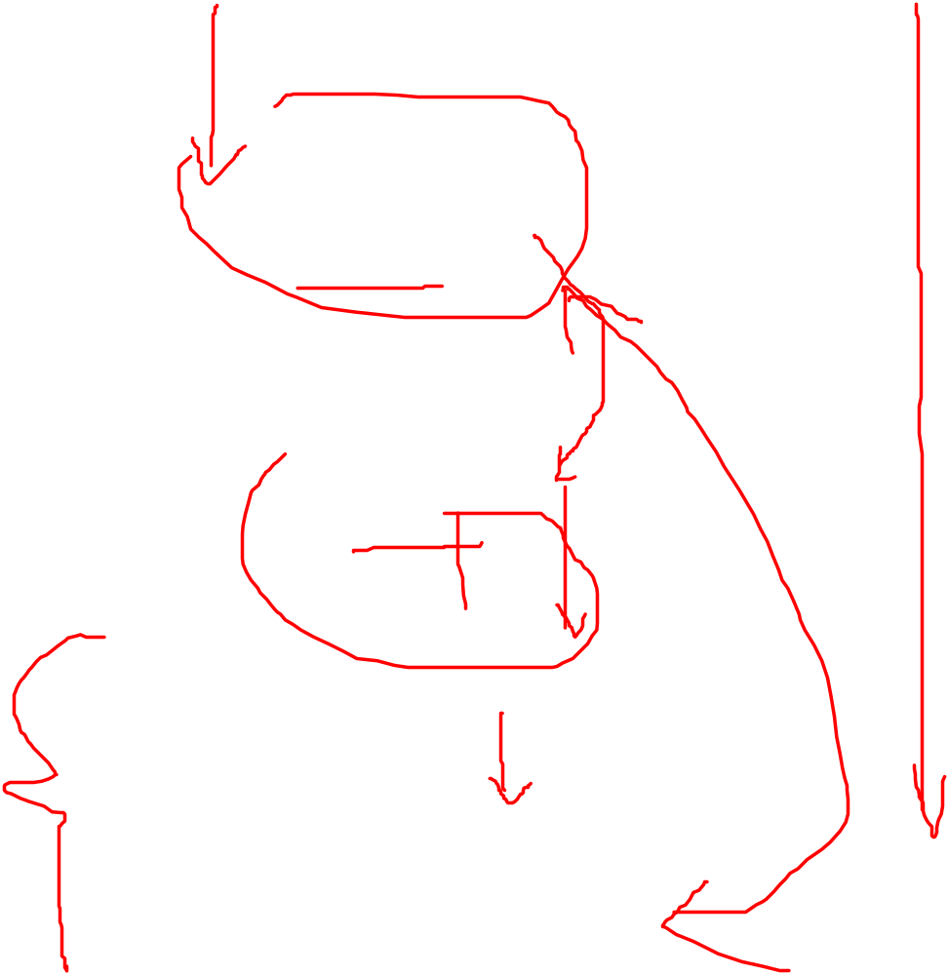
cdev
应用程序
open read
write close
用户空间
i2c设备驱动
i2c core核心层
内核空间
i2c 适配器
i2c 适配器
硬件
I2C 设备
I2C 设备

Slide 4
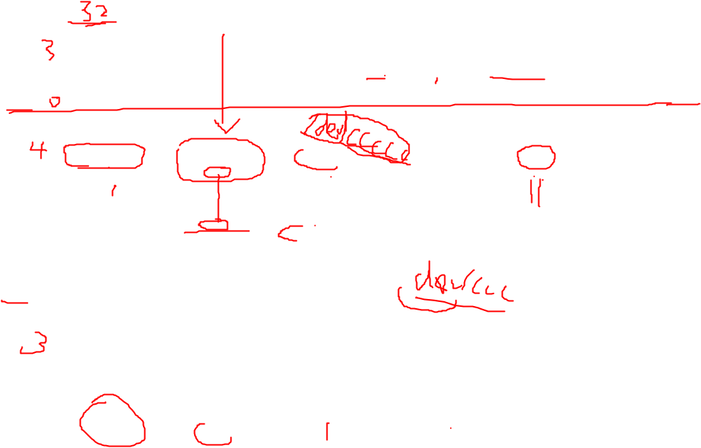
cdev
用户
空间
系统调用接口: open、write、read、socket、fork、thread_creat
app
进程管理
内存管理
文件系统
设备控制
网络
内核
子系统
内核
空间
并发
多任务
虚拟内存
vfs
文件目录
互联
功能
设备驱动访问
体系架构相关代码
MMU
文件系统
块设备
类型ext2
字符设备
网络子系统等
软件支持
硬件
CPU
内存
硬盘
控制台
网络接口

Slide 5

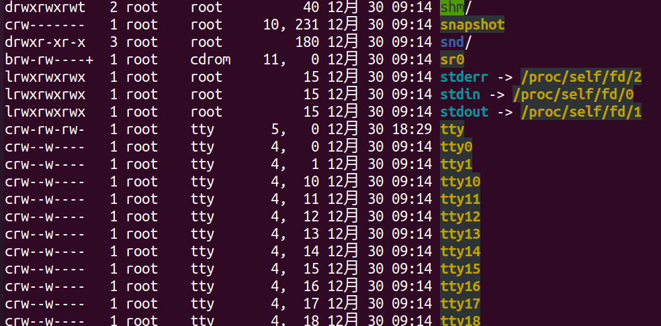
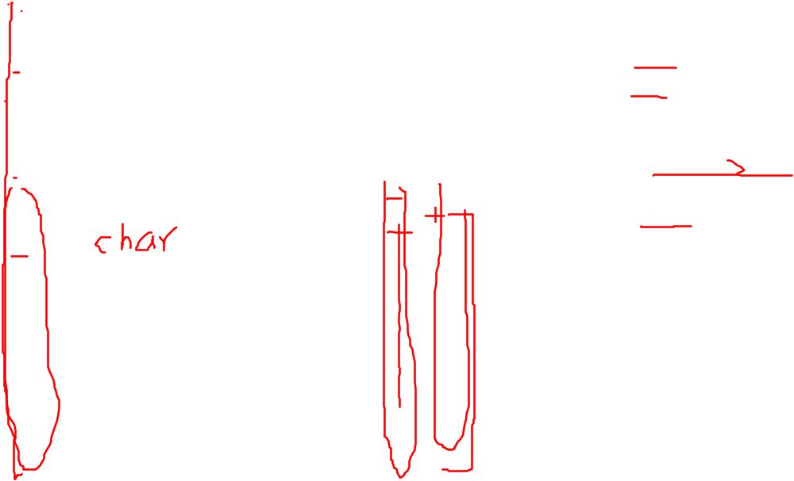
cdev

Slide 6
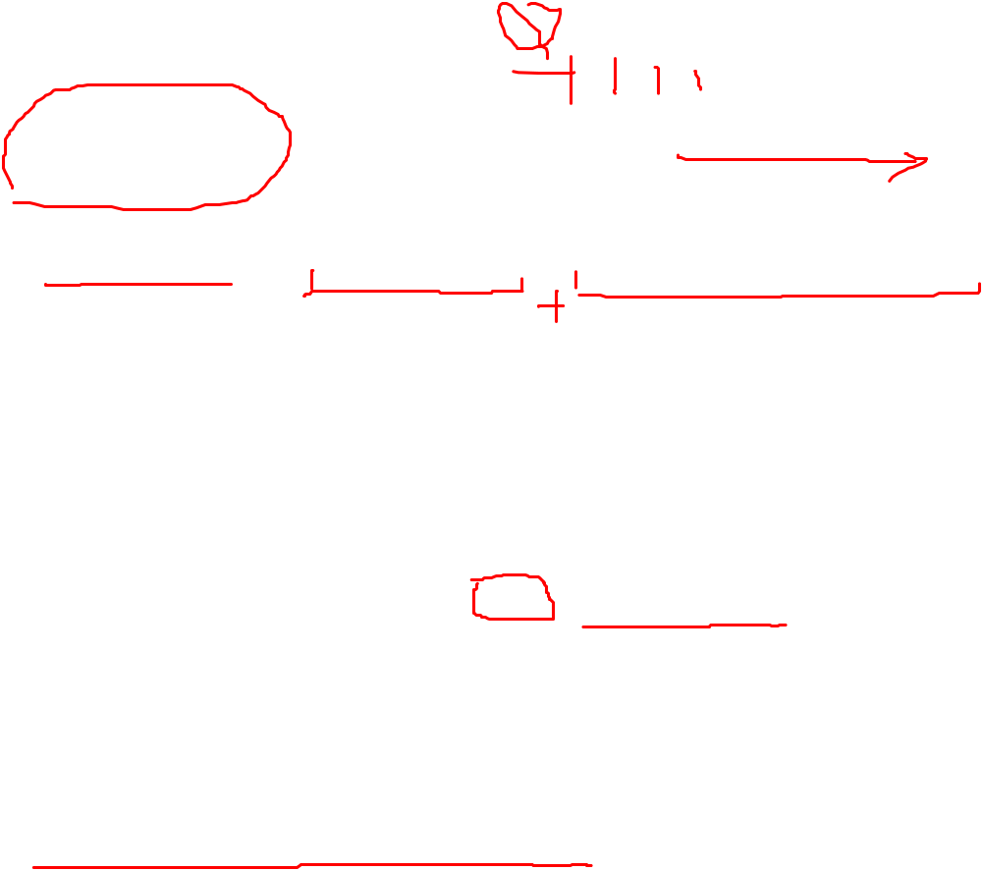
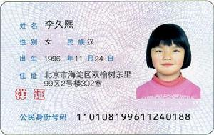
cdev
设备号：
dev_t：unsigned int 32 无符号的整型
高12位主设备号 低20位为次设备号
注册：
register_chrdev_region(dev_t from, unsigned count, const char *name)

Slide 7

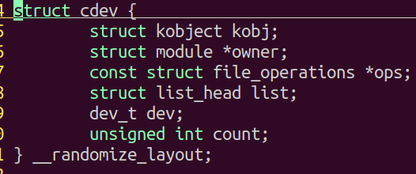
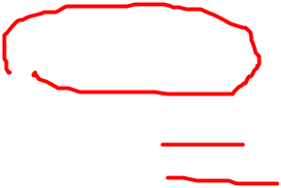
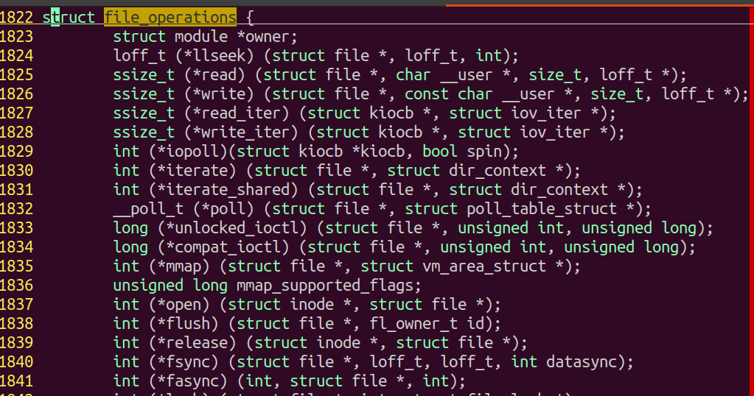
cdev
struct:

Slide 8
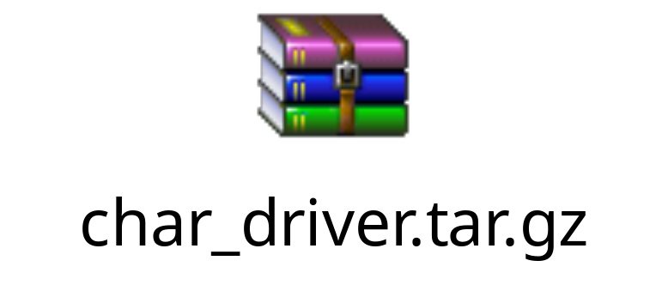
cdev
Demo: 字符驱动

Slide 9
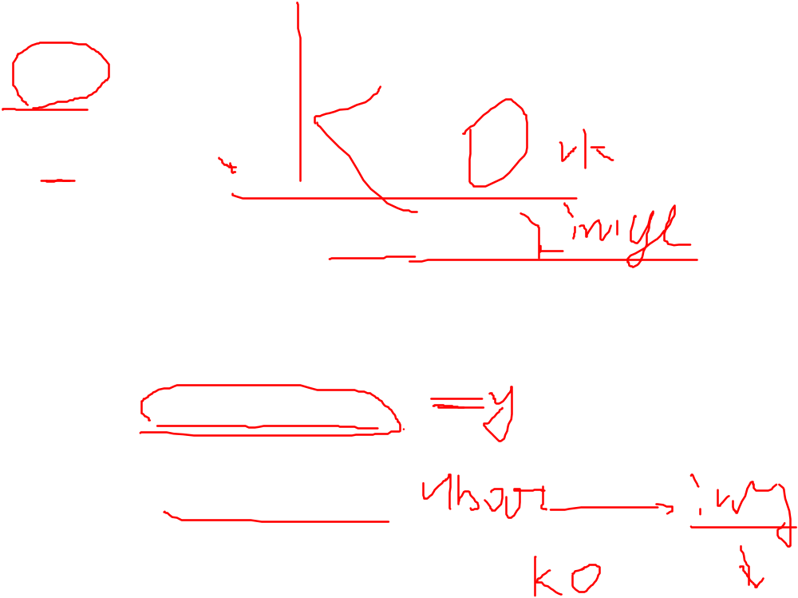
cdev
驱动加载：
obj-m = char_driver.o
obj-y = char_driver.o
生成格式不同
存放位置不同
make modules_install INSTALL_MOD_PATH=xxx
lib/module/xxx
区别
加载时机不同

Slide 10
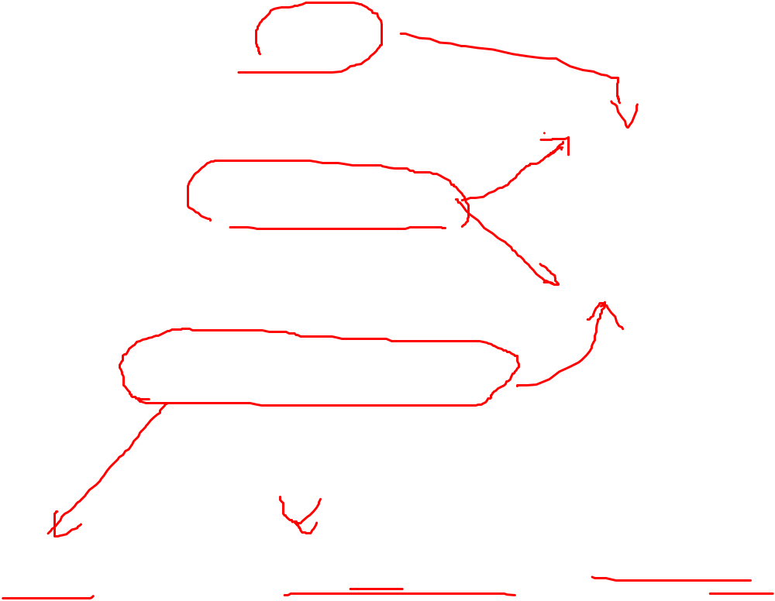
cdev
设备号
cdev_add()
cdev 结构体
cdev_init()
file_operations
aaaa_open()
aaaa_read()
aaaa_write()

Slide 11
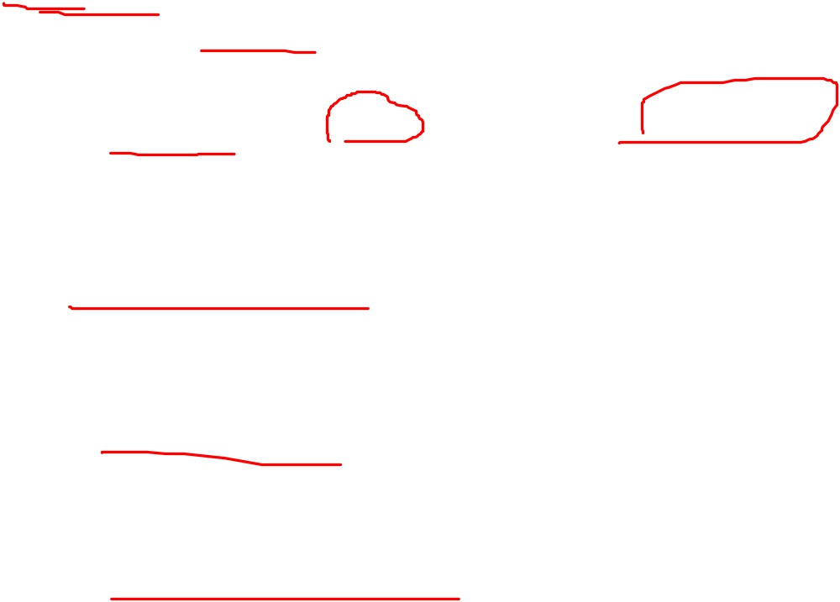
cdev
API:
MKDEV(int major, int minor)
struct cdev *cdev_alloc(void); //分配一个cdev
void cdev_init(struct cdev *, const struct file_operations *); //初始化cdev的file_operation
//注册设备，通常发生在驱动模块的加载函数中
int cdev_add(struct cdev *, dev_t, unsigned);
//注销设备，通常发生在驱动模块的卸载函数中
void cdev_del(struct cdev *);
//向系统申请设备号
int register_chrdev_region(dev_t from, unsigned count, const char *name) ;
int alloc_chrdev_region(dev_t *dev,unsigned baseminor,unsigned count,const char *name);

Slide 12

cdev
Demo: 字符驱动 应用层 app.c

Slide 13
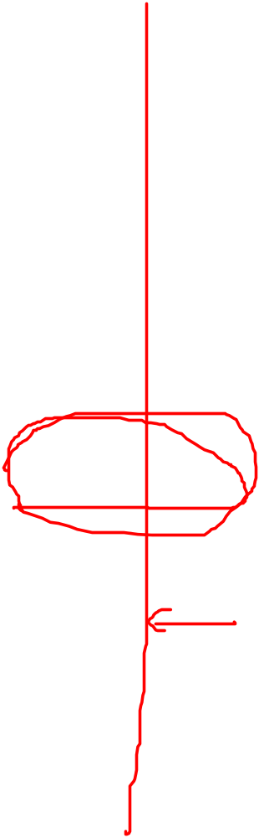
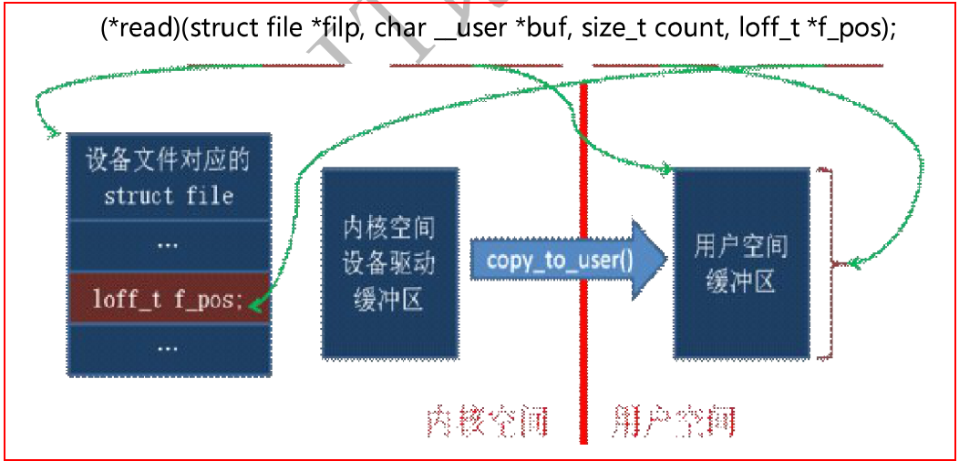
cdev

Slide 14
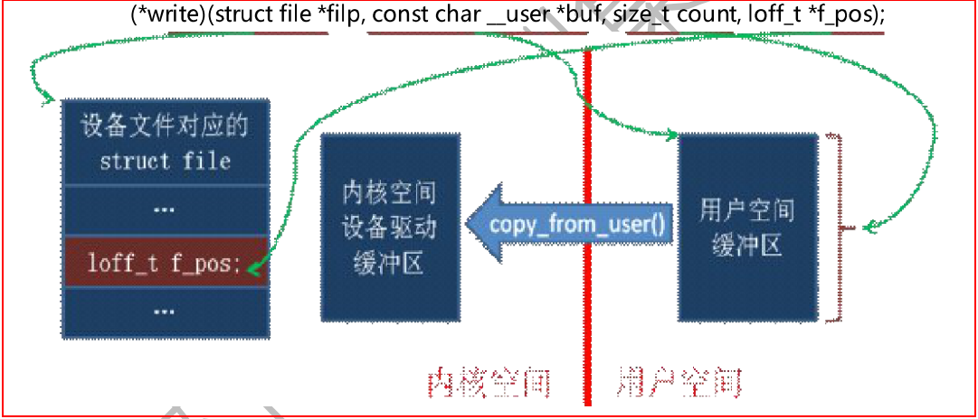
cdev

Slide 15
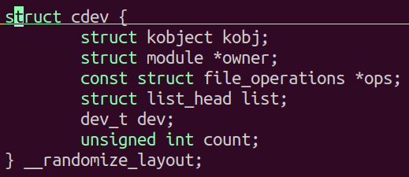
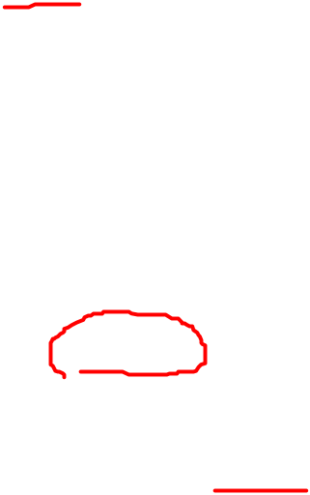
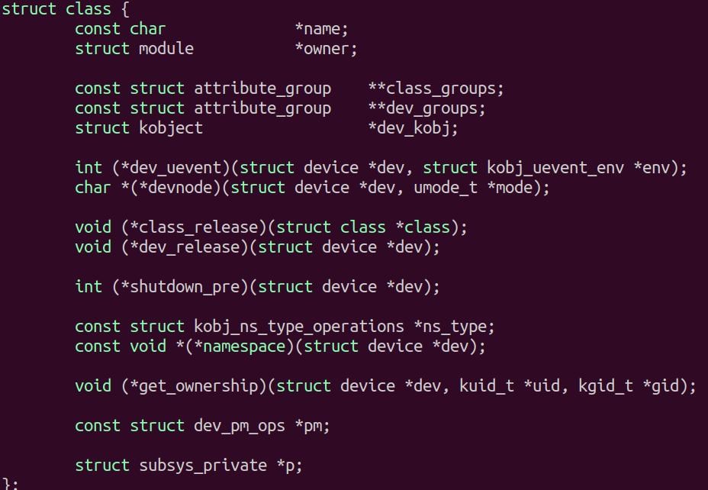
cdev
struct:
https://blog.csdn.net/wawawudi/article/details/60961815

Slide 16
cdev
API:
MKDEV(major,minor) / MAJOR(dev_t dev) / MINOR(dev_t dev)
字符驱动的常用的:
cdev_init(struct cdev *, struct file_operations *)
cdev_alloc(void)
cdev_add(struct cdev * , dev_t, unsigned)
cdev_del(struct cdev *)
分配设备号:
register_chrdev_region(dev_t from, unsigned count, const char *name)
alloc_chrdev_region(dev_t* dev, unsigned baseminor, unsigned count, const char * name)
删除设备号的:
unregister_chardev_region(dev_t from, unsigned count)
用户空间到内核空间的转换问题：
copy_to_user():内核空间到用户空间 / copy_from_user():从用户空间到内核空间

Slide 17
cdev
API:
udev是应用层函数
struct class *myclass ；
//注册设备，设备创建一个class
class_create(THIS_MODULE, “my_device_driver”);
//创建对应的设备,在模块加载的时候自动在 /dev目录下创建相应设备节点
device_create(myclass, NULL, MKDEV(major_num, minor_num), NULL, “my_device”);

Slide 18
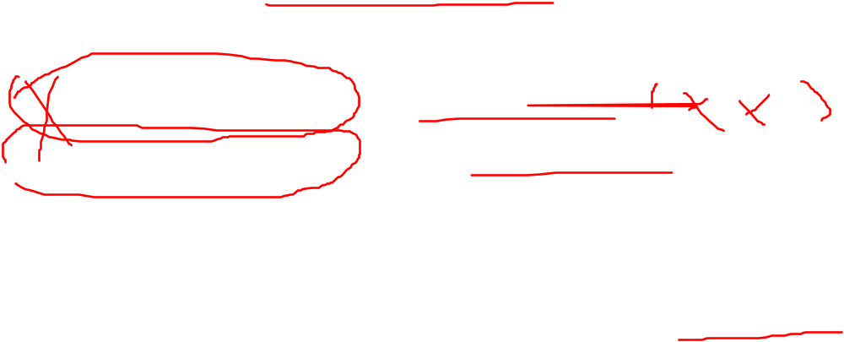
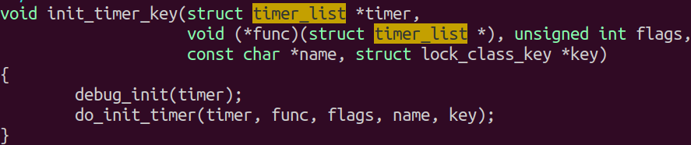
cdev
BSP移植： API update:
class_device_create -> device_create
class_device_destory -→ device_destroy
timer_setup(timer,callback,flags):
(*func)(unsigned long *) → (*func)(struct timer_list *)

Slide 19
cdev
Thanks

